Slide 1
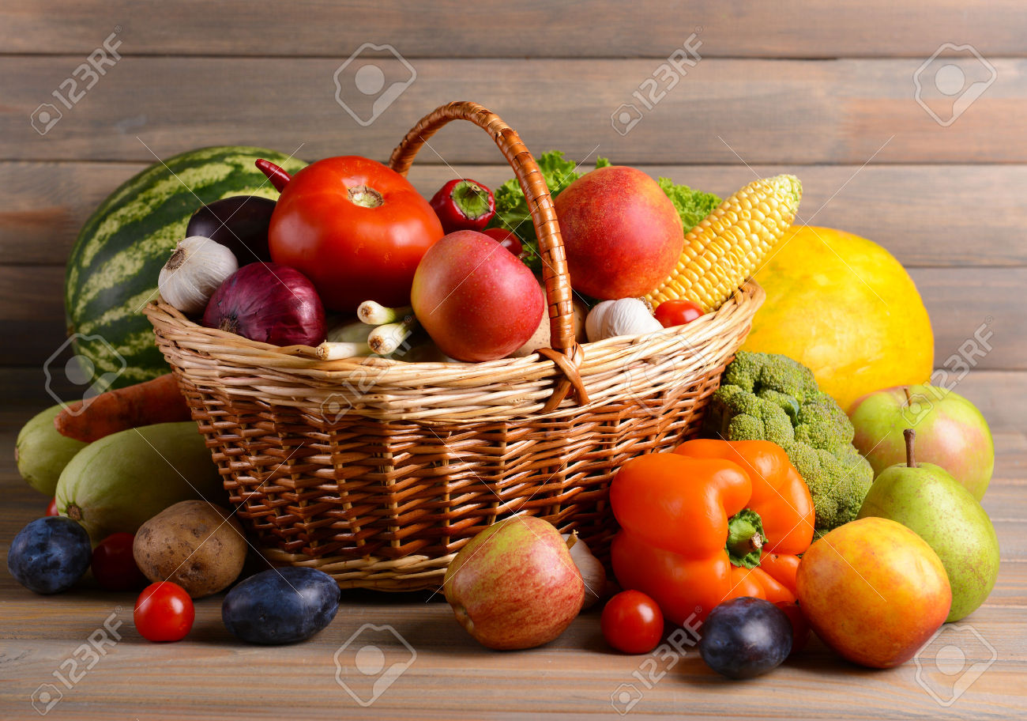
Витамины
Составил:Инструктор Соявец Л.М
МКДОУ д/с «Ласточка»
С. Кыштовка

Slide 2
Цель: Познакомить детей с понятием “полезные продукты”, витаминами «А», «В», «С».
Задачи:
Закрепить название овощей и фруктов.
Формировать у детей представления о содержании витаминов в овощах и фруктах.
Помочь детям понять, что здоровье зависит от правильного питания - еда должна быть не только вкусной, но и полезной.
Воспитывать у детей желание заботится о своём здоровье.

Slide 3
Каждый из нас хочет быть сильным, бодрым, энергичным: бегать, кататься на велосипеде, плавать, играть с ребятами во дворе. Поэтому каждый с детства должен помнить о своем здоровье. А чтобы быть здоровым, надо хорошо питаться! Чтобы быть здоровым, умным, сильным, человек должен получать витамины с пищей. Витаминов много, но самые главные – это витамины ABC. В каждом продукте содержится тот или иной витамин. Сейчас мы посмотрим в каких продуктах содержится витамин А , В и С.

Slide 4
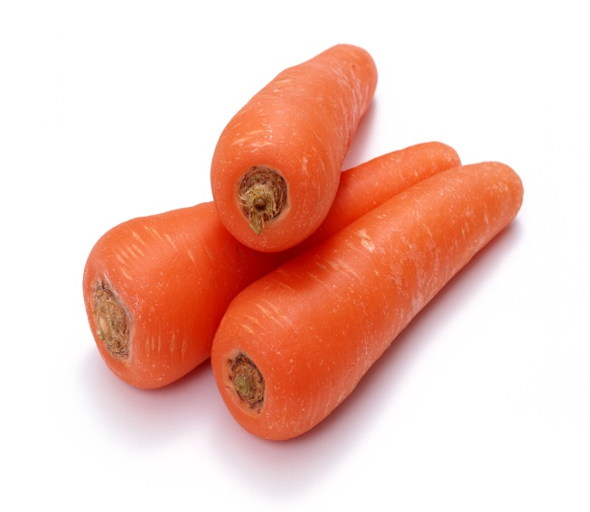
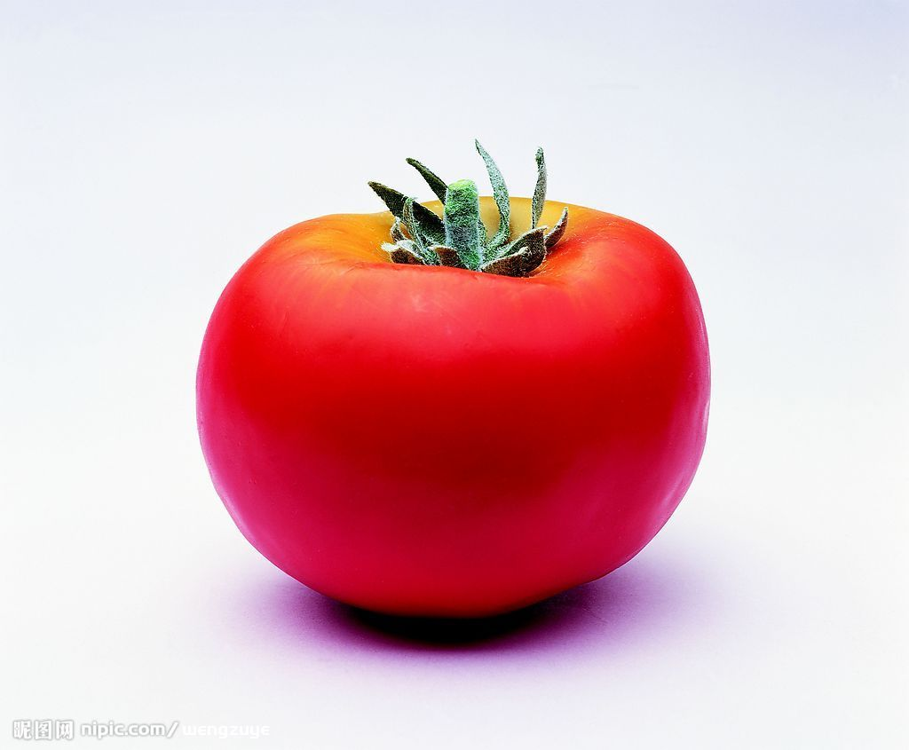
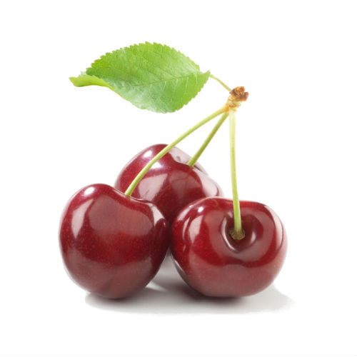
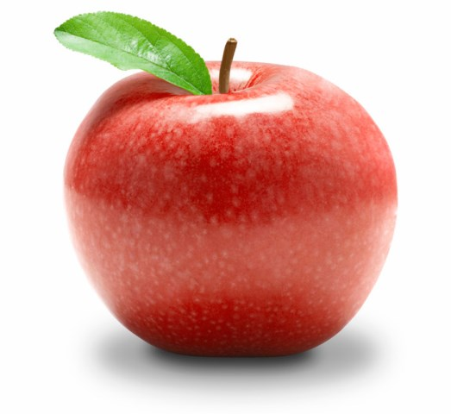
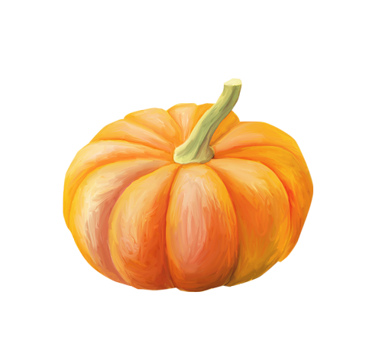
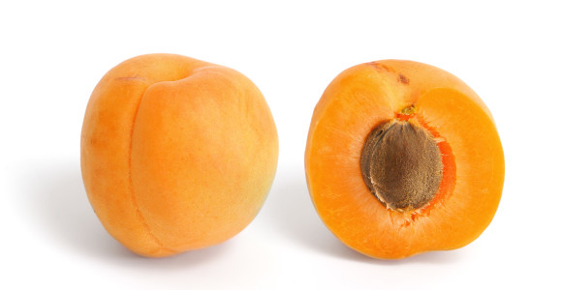
Витамин А – очень важен для зрения.
Помни истину простую –
Лучше видит только тот,
Кто жует морковь сырую
Или сок морковный пьёт.

Slide 5
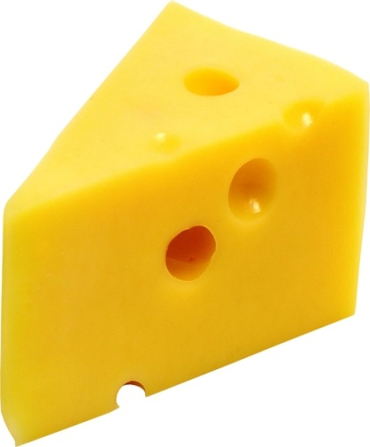
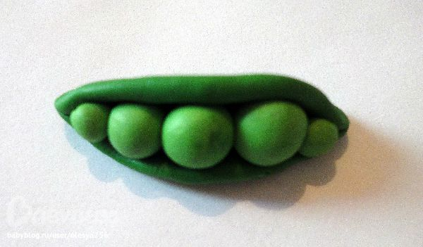
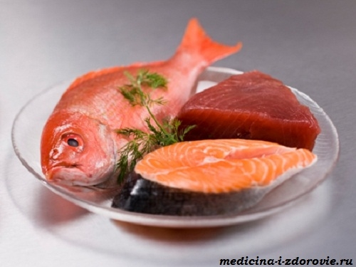
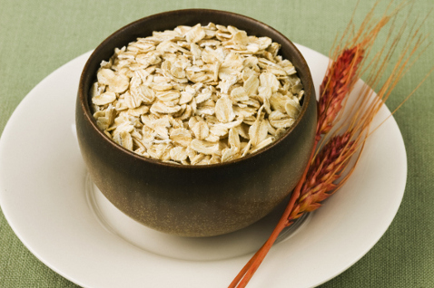
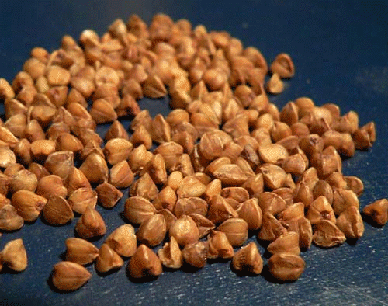
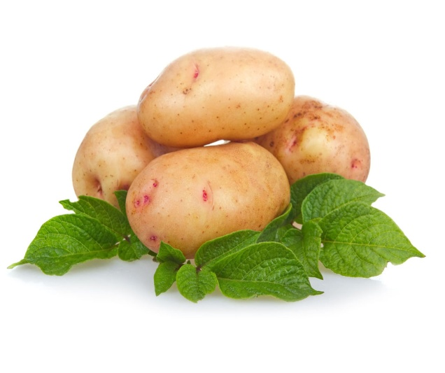
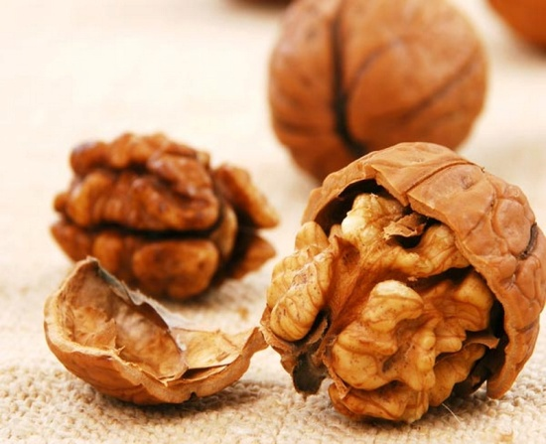
Витамин В – способствует хорошей работе сердца.
Очень важно спозаранку
Есть за завтраком овсянку,
Черный хлеб полезен нам,
И не только по утрам!

Slide 6
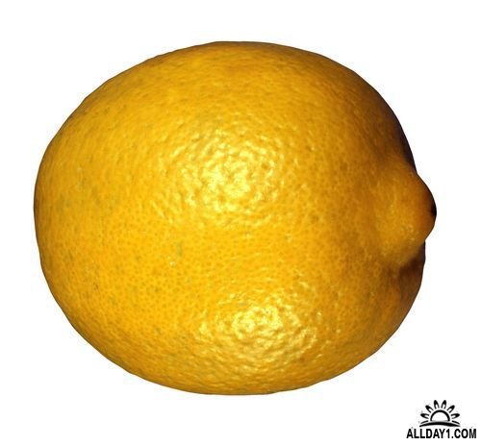
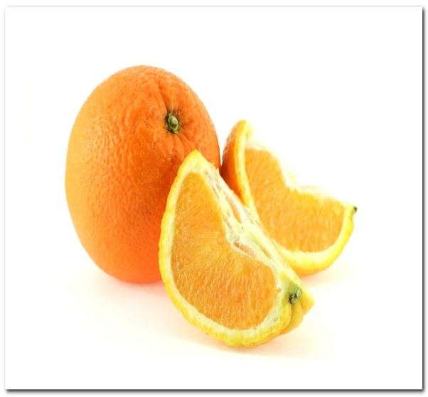
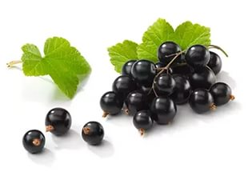
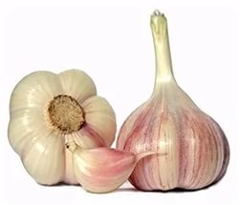
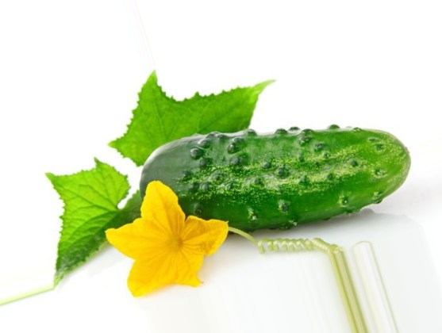
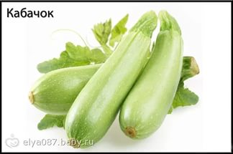
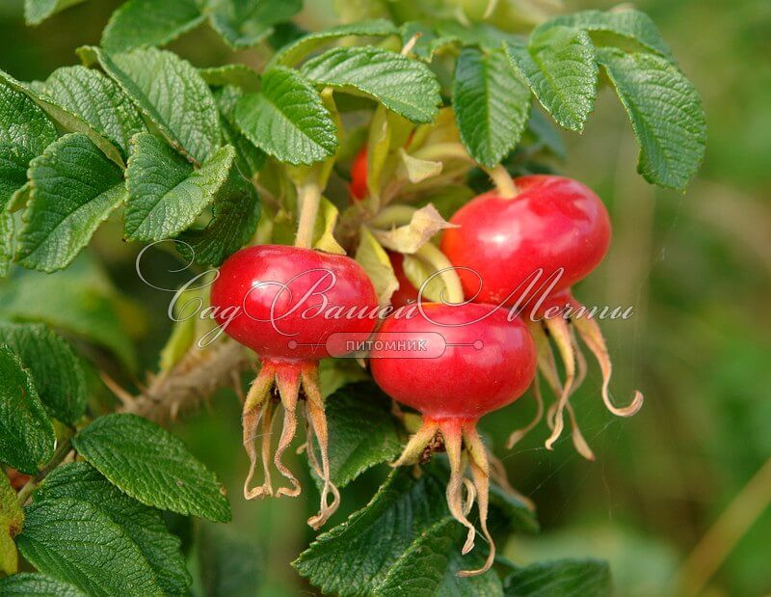
Витамин С – укрепляет весь организм.
От простуды и ангины
Помогают апельсины,
Ну а лучше есть лимон,
Хоть и очень кислый он!

Slide 7
Есть продукты «вкусные», а есть «полезные».
В чем разница между ними?
Какие продукты полезнее есть сырые или вареные?

Slide 8
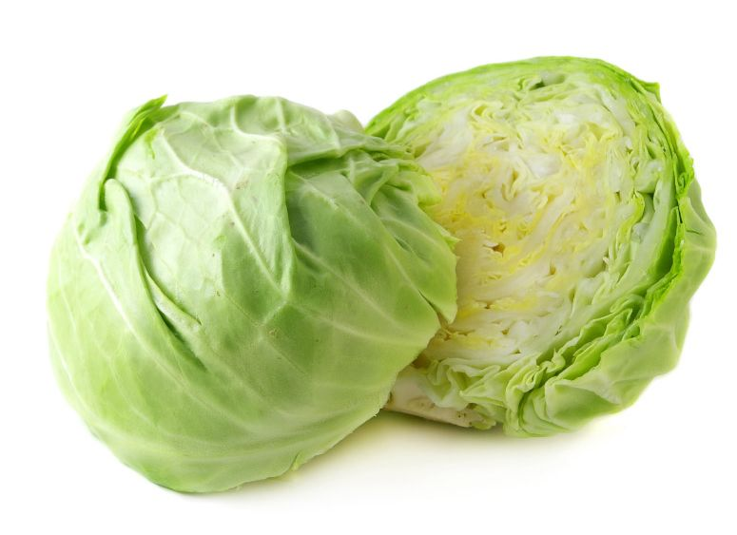
В
Зрел все лето урожай!
Что собрали? Отгадай?
- Здесь весною было пусто
Летом выросла…

Slide 9
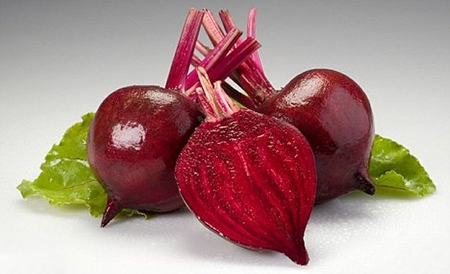
А теп
От дождя земля намокла
Вылезай толстушка…

Slide 10
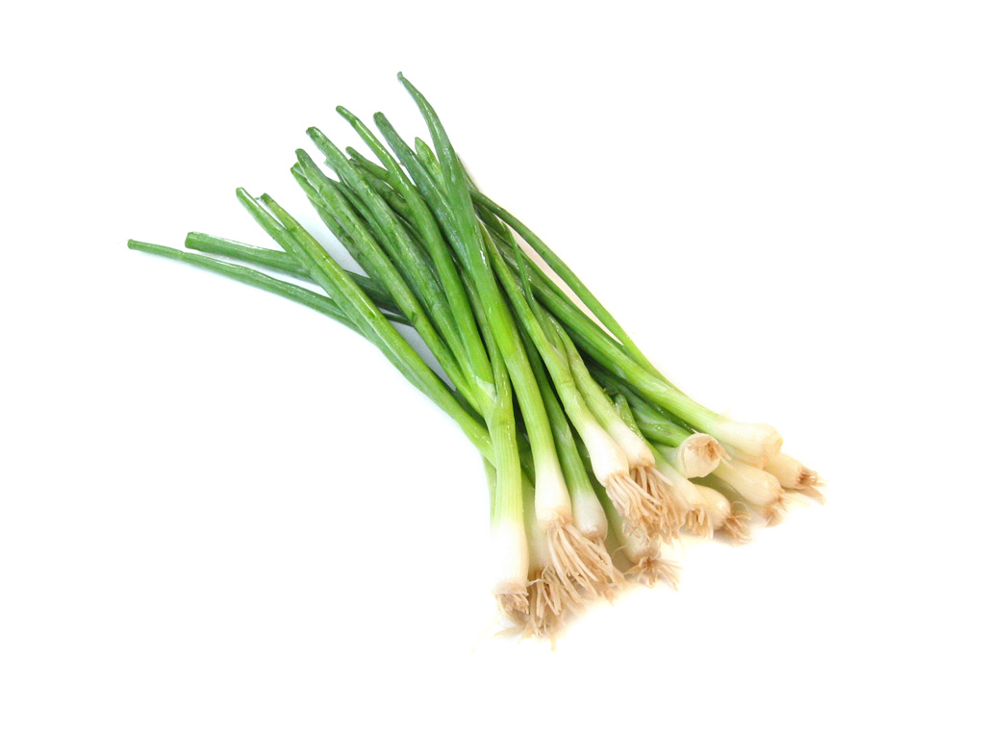
Помогает деду внук –
Собирает с грядок…
с

Slide 11
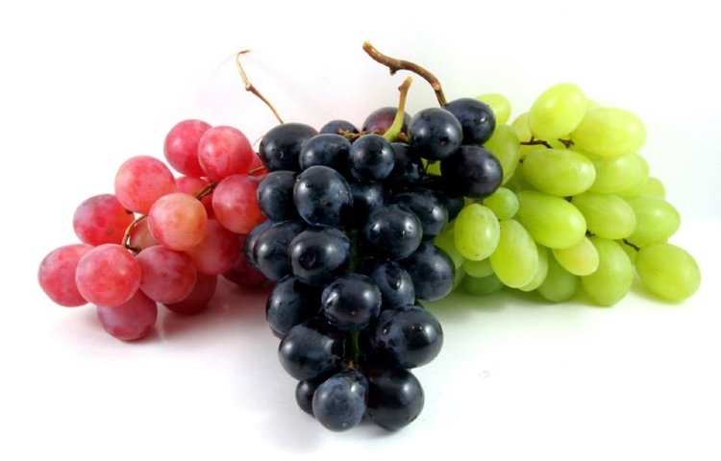
В
А теперь пойдем мы в сад Там созрел уж…

Slide 12
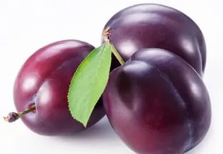
В
Очень сочны и красивы
Выросли на ветках…

Slide 13
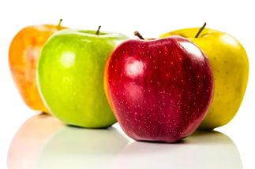
А
Для начинки в пироги
Набираем…

Slide 14
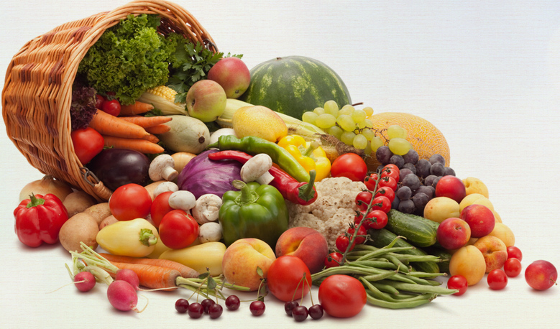
Вот и все! Хоть и устали
Урожай мы весь собрали!

